Slide 1
電気用語クイズ
基本編 全54問
解説文・用語名・写真 3種類のクイズに挑戦しよう！

Slide 2
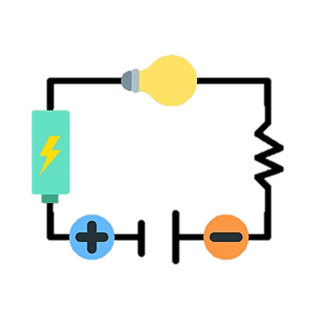
Q1
1 / 54
🔍 写真問題
この写真に関係する用語はどれでしょうか？
A
B
火災報知設備
VVFケーブル
C
D
電気回路
アース
ヒント: よみ → （でんきかいろ）
電気用語クイズ 基本編

Slide 3
Q1 正解・解説
1 / 54
✓ 正解
C 電気回路
📋 解説
電気回路（でんきかいろ）
電気が流れる道（ルート）のこと。電源・導体・負荷・スイッチなどが組み合わさって構成される電気の経路
電気用語クイズ 基本編

Slide 4
Q2
2 / 54
📖 解説文問題
次の説明はどの用語のことでしょうか？
電気を通すために電線（コード）をつないで電気機器や設備を使えるようにする工事のこと。建物の電気設備工事の基本
A CD管
B 配線工事
C LAN設備
D 電力量計
電気用語クイズ 基本編

Slide 5
Q2 正解・解説
2 / 54
✓ 正解
B 配線工事
📋 解説
配線工事（はいせんこうじ）
電気を通すために電線（コード）をつないで電気機器や設備を使えるようにする工事のこと。建物の電気設備工事の基本
電気用語クイズ 基本編

Slide 6
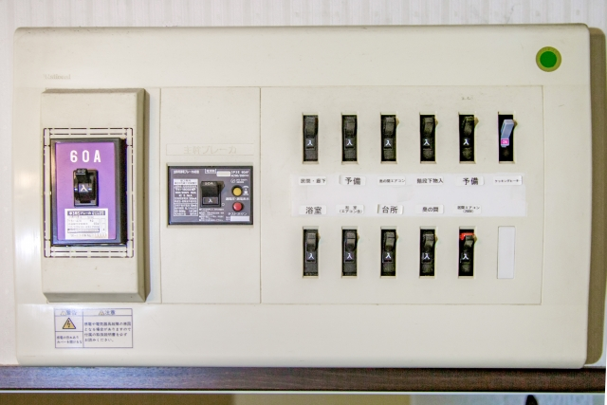
Q3
3 / 54
📝 用語名問題
「分電盤」の説明として正しいのはどれでしょうか？
A
硬質ポリ塩化ビニル電線管の略。耐腐食性・絶縁性に優れた合成樹脂製の電線保護管で屋外・地中埋設にも使われる
B
電力供給システムにおいてメインの配電盤から各部屋や設備への電力を分配する装置。ブレーカー類が内蔵されている
C
高圧で受電した電気を施設内で利用できる低圧の電気に変圧する設備。変圧器・配電盤・遮断器などで構成される
D
高圧・低圧の電力ケーブル。架橋ポリエチレン絶縁ビニルシースケーブルの略で、耐熱性・耐水性に優れる
電気用語クイズ 基本編

Slide 7
Q3 正解・解説
3 / 54
✓ 正解
B 分電盤
📋 解説
分電盤（ぶんでんばん）
電力供給システムにおいてメインの配電盤から各部屋や設備への電力を分配する装置。ブレーカー類が内蔵されている
電気用語クイズ 基本編

Slide 8
Q4
4 / 54
📖 解説文問題
次の説明はどの用語のことでしょうか？
住宅分電盤の一番最初に設置されているブレーカー。使用電力が契約アンペアを超えると遮断し、建物全体の電力を管理する
A スイッチ
B 主幹ブレーカー
C 照明計画
D 非常灯
電気用語クイズ 基本編

Slide 9
Q4 正解・解説
4 / 54
✓ 正解
B 主幹ブレーカー
📋 解説
主幹ブレーカー（しゅかんぶれーかー）
住宅分電盤の一番最初に設置されているブレーカー。使用電力が契約アンペアを超えると遮断し、建物全体の電力を管理する
電気用語クイズ 基本編

Slide 10
Q5
5 / 54
📖 解説文問題
次の説明はどの用語のことでしょうか？
漏電による感電や火災を防ぐ役割を担っていて、漏電を検知すると自動的に電気回路を遮断する安全装置
A 系統連系
B アウトレットボックス
C VVFケーブル
D 漏電ブレーカー
電気用語クイズ 基本編

Slide 11
Q5 正解・解説
5 / 54
✓ 正解
D 漏電ブレーカー
📋 解説
漏電ブレーカー（ろうでんぶれーかー）
漏電による感電や火災を防ぐ役割を担っていて、漏電を検知すると自動的に電気回路を遮断する安全装置
電気用語クイズ 基本編

Slide 12
Q6
6 / 54
📝 用語名問題
「コンセント」の説明として正しいのはどれでしょうか？
A
照明器具を自由に取り付け・移動・増設できるレール状の配線器具。店舗やギャラリーなどで多く使われる
B
ある期間内に発生または消費された電気エネルギーの総量。電力量＝電力（ワット）×時間（時間）で求められ、単位はWh・kWh
C
電気の配線にコードを接続するために壁などに設けるプラグの差込み口のこと。単相2極・3極など様々な規格がある
D
電力供給システムにおいてメインの配電盤から各部屋や設備への電力を分配する装置。ブレーカー類が内蔵されている
電気用語クイズ 基本編

Slide 13
Q6 正解・解説
6 / 54
✓ 正解
C コンセント
📋 解説
コンセント（こんせんと）
電気の配線にコードを接続するために壁などに設けるプラグの差込み口のこと。単相2極・3極など様々な規格がある
電気用語クイズ 基本編

Slide 14
Q7
7 / 54
📖 解説文問題
次の説明はどの用語のことでしょうか？
光で部屋や場所を明るくするための器具全般。LED・蛍光灯・白熱灯など様々な種類があり用途に合わせて選ばれる
A 照明器具
B スイッチ
C 誘導灯
D 金属管
電気用語クイズ 基本編

Slide 15
Q7 正解・解説
7 / 54
✓ 正解
A 照明器具
📋 解説
照明器具（しょうめいきぐ）
光で部屋や場所を明るくするための器具全般。LED・蛍光灯・白熱灯など様々な種類があり用途に合わせて選ばれる
電気用語クイズ 基本編

Slide 16
Q8
8 / 54
📖 解説文問題
次の説明はどの用語のことでしょうか？
電気回路のオン・オフや切り替えを行うための器具。照明・換気扇・電熱器など様々な電気機器の制御に使われる
A 配線工事
B CD管
C 電気回路
D スイッチ
電気用語クイズ 基本編

Slide 17
Q8 正解・解説
8 / 54
✓ 正解
D スイッチ
📋 解説
スイッチ（すいっち）
電気回路のオン・オフや切り替えを行うための器具。照明・換気扇・電熱器など様々な電気機器の制御に使われる
電気用語クイズ 基本編

Slide 18
Q9
9 / 54
📝 用語名問題
「蛍光灯」の説明として正しいのはどれでしょうか？
A
水銀蒸気が入ったガラス管内で放電を起こし、その際に発生する紫外線を蛍光物質で可視光線に変換して発光する照明器具
B
電気（電流）をよく通す物質や材料。電線や電気回路において電気を効率よく流すために使われる。銅・アルミニウムが代表的
C
電線やケーブルの接続部分を保護するために使われる箱状の部材。屋外や湿潤な環境でも安全に配線接続ができる
D
電圧がかかっている状態＝電流が流れている電線や機器のこと。感電の危険があるため適切な絶縁や保護が必要
電気用語クイズ 基本編

Slide 19
Q9 正解・解説
9 / 54
✓ 正解
A 蛍光灯
📋 解説
蛍光灯（けいこうとう）
水銀蒸気が入ったガラス管内で放電を起こし、その際に発生する紫外線を蛍光物質で可視光線に変換して発光する照明器具
電気用語クイズ 基本編

Slide 20
Q10
10 / 54
📖 解説文問題
次の説明はどの用語のことでしょうか？
Light Emitting Diode（発光ダイオード）を使った照明。省エネ・長寿命・即時点灯が特徴で、現在最も普及している照明方式
A 弱電設備
B ジャンクションボックス
C 金属管
D LED照明
電気用語クイズ 基本編

Slide 21
Q10 正解・解説
10 / 54
✓ 正解
D LED照明
📋 解説
LED照明（えるいーでぃーしょうめい）
Light Emitting Diode（発光ダイオード）を使った照明。省エネ・長寿命・即時点灯が特徴で、現在最も普及している照明方式
電気用語クイズ 基本編

Slide 22
Q11
11 / 54
📖 解説文問題
次の説明はどの用語のことでしょうか？
発電所で作られた電気を家庭や工場・商業施設などの需要家に届けるための電力インフラ。送電線・変電所・配電線などで構成される
A 送配電
B 電気回路
C 主幹ブレーカー
D ライティングレール
電気用語クイズ 基本編

Slide 23
Q11 正解・解説
11 / 54
✓ 正解
A 送配電
📋 解説
送配電（そうはいでん）
発電所で作られた電気を家庭や工場・商業施設などの需要家に届けるための電力インフラ。送電線・変電所・配電線などで構成される
電気用語クイズ 基本編

Slide 24
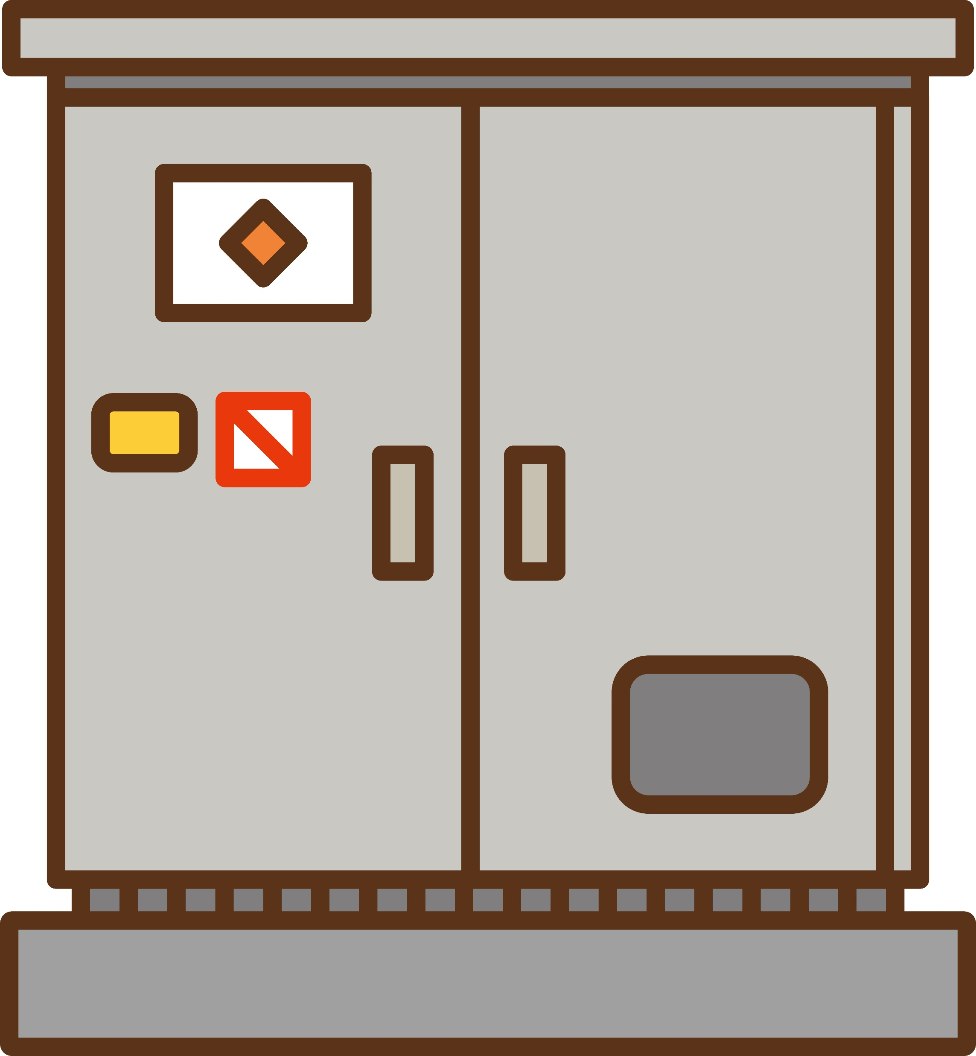
Q12
12 / 54
📝 用語名問題
「高圧受電設備」の説明として正しいのはどれでしょうか？
A
電力会社から送られてくる高圧電力を施設内で利用できる電圧に変換・配電するための設備。キュービクルとも呼ばれる
B
電気の流れそのもの。つまり電気が流れている量のこと。単位はアンペア（A）で表される
C
48V以下の電圧で電気信号として使用し情報を伝達するための設備。電話・インターネット・TV・インターホンなどが含まれる
D
無停電電源装置（Uninterruptible Power Supply）。停電や電源の落ち込みが起きた場合にバッテリーから電力を供給し機器の稼働を継続させる
電気用語クイズ 基本編

Slide 25
Q12 正解・解説
12 / 54
✓ 正解
A 高圧受電設備
📋 解説
高圧受電設備（こうあつじゅでんせつび）
電力会社から送られてくる高圧電力を施設内で利用できる電圧に変換・配電するための設備。キュービクルとも呼ばれる
電気用語クイズ 基本編

Slide 26
Q13
13 / 54
📖 解説文問題
次の説明はどの用語のことでしょうか？
高圧で受電した電気を施設内で利用できる低圧の電気に変圧する設備。変圧器・配電盤・遮断器などで構成される
A 分電盤
B 導体
C テレビ共聴設備
D 低圧受電設備
電気用語クイズ 基本編

Slide 27
Q13 正解・解説
13 / 54
✓ 正解
D 低圧受電設備
📋 解説
低圧受電設備（ていあつじゅでんせつび）
高圧で受電した電気を施設内で利用できる低圧の電気に変圧する設備。変圧器・配電盤・遮断器などで構成される
電気用語クイズ 基本編

Slide 28
Q14
14 / 54
📖 解説文問題
次の説明はどの用語のことでしょうか？
電気の電圧を上げたり下げたりして電力の効率的な送電・利用を可能にする装置（トランス）。鉄心と巻線で構成される
A 変圧器
B 電力
C 発電機
D 負荷
電気用語クイズ 基本編

Slide 29
Q14 正解・解説
14 / 54
✓ 正解
A 変圧器
📋 解説
変圧器（へんあつき）
電気の電圧を上げたり下げたりして電力の効率的な送電・利用を可能にする装置（トランス）。鉄心と巻線で構成される
電気用語クイズ 基本編

Slide 30
Q15
15 / 54
📝 用語名問題
「遮断器」の説明として正しいのはどれでしょうか？
A
1つのテレビアンテナで受信した電波を複数の部屋やテレビへ分配するための設備。マンションや集合住宅に設置される
B
自家発電設備（太陽光発電など）を電力会社の電力系統（送電網や配電網）に接続すること。余剰電力を売電する際に必要
C
電線やケーブルの接続部分を保護するために使われる箱状の部材。屋外や湿潤な環境でも安全に配線接続ができる
D
電気回路に過電流や異常な状態が発生した際にその電流を遮断し回路や電気機器を保護する装置。ブレーカーの一種
電気用語クイズ 基本編

Slide 31
Q15 正解・解説
15 / 54
✓ 正解
D 遮断器
📋 解説
遮断器（しゃだんき）
電気回路に過電流や異常な状態が発生した際にその電流を遮断し回路や電気機器を保護する装置。ブレーカーの一種
電気用語クイズ 基本編

Slide 32
Q16
16 / 54
📖 解説文問題
次の説明はどの用語のことでしょうか？
電気機器の金属筐体などを大地に接続し漏電や過電圧が発生した場合に電気を大地に逃がして感電や機器損傷を防ぐ安全対策
A 電圧
B 非常灯
C 接地
D ジャンクションボックス
電気用語クイズ 基本編

Slide 33
Q16 正解・解説
16 / 54
✓ 正解
C 接地
📋 解説
接地（せっち）
電気機器の金属筐体などを大地に接続し漏電や過電圧が発生した場合に電気を大地に逃がして感電や機器損傷を防ぐ安全対策
電気用語クイズ 基本編

Slide 34
Q17
17 / 54
📖 解説文問題
次の説明はどの用語のことでしょうか？
電気機器や電気回路の一部を地面（大地）とつなげること、またはその仕組み・線・端子を指す。「接地」とも呼ばれる
A コンセント
B 金属管
C 高圧受電設備
D アース
電気用語クイズ 基本編

Slide 35
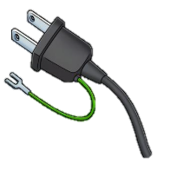
Q17 正解・解説
17 / 54
✓ 正解
D アース
📋 解説
アース（あーす）
電気機器や電気回路の一部を地面（大地）とつなげること、またはその仕組み・線・端子を指す。「接地」とも呼ばれる
電気用語クイズ 基本編

Slide 36
Q18
18 / 54
📝 用語名問題
「接地抵抗」の説明として正しいのはどれでしょうか？
A
電気機器などを地面に接続した際に電気の流れにくさを表す値。接地抵抗値が低いほど良好な接地が得られる
B
電気の電圧を上げたり下げたりして電力の効率的な送電・利用を可能にする装置（トランス）。鉄心と巻線で構成される
C
Light Emitting Diode（発光ダイオード）を使った照明。省エネ・長寿命・即時点灯が特徴で、現在最も普及している照明方式
D
電気機器の金属筐体などを大地に接続し漏電や過電圧が発生した場合に電気を大地に逃がして感電や機器損傷を防ぐ安全対策
電気用語クイズ 基本編

Slide 37
Q18 正解・解説
18 / 54
✓ 正解
A 接地抵抗
📋 解説
接地抵抗（せっちていこう）
電気機器などを地面に接続した際に電気の流れにくさを表す値。接地抵抗値が低いほど良好な接地が得られる
電気用語クイズ 基本編

Slide 38
Q19
19 / 54
📖 解説文問題
次の説明はどの用語のことでしょうか？
住宅や建物の電気配線に最もよく使われる電線の一種。ビニル絶縁ビニルシースフラットケーブルの略称
A VVFケーブル
B 主幹ブレーカー
C 照明器具
D 高圧受電設備
電気用語クイズ 基本編

Slide 39
Q19 正解・解説
19 / 54
✓ 正解
A VVFケーブル
📋 解説
VVFケーブル（ぶいぶいえふけーぶる）
住宅や建物の電気配線に最もよく使われる電線の一種。ビニル絶縁ビニルシースフラットケーブルの略称
電気用語クイズ 基本編

Slide 40
Q20
20 / 54
📖 解説文問題
次の説明はどの用語のことでしょうか？
高圧・低圧の電力ケーブル。架橋ポリエチレン絶縁ビニルシースケーブルの略で、耐熱性・耐水性に優れる
A 発電機
B CVケーブル
C アウトレットボックス
D VE管
電気用語クイズ 基本編

Slide 41
Q20 正解・解説
20 / 54
✓ 正解
B CVケーブル
📋 解説
CVケーブル（しーぶいけーぶる）
高圧・低圧の電力ケーブル。架橋ポリエチレン絶縁ビニルシースケーブルの略で、耐熱性・耐水性に優れる
電気用語クイズ 基本編

Slide 42
Q21
21 / 54
📝 用語名問題
「PF管」の説明として正しいのはどれでしょうか？
A
メガーとも呼ばれる、電線や機器の絶縁状態を測定するための計器。漏電・絶縁劣化の診断に使われる
B
プラスチック フレキシブル コンジットの略。電線・ケーブルの保護管として使われる可撓性のある合成樹脂製配管
C
光で部屋や場所を明るくするための器具全般。LED・蛍光灯・白熱灯など様々な種類があり用途に合わせて選ばれる
D
電気の流れそのもの。つまり電気が流れている量のこと。単位はアンペア（A）で表される
電気用語クイズ 基本編

Slide 43
Q21 正解・解説
21 / 54
✓ 正解
B PF管
📋 解説
PF管（ぴーえふかん）
プラスチック フレキシブル コンジットの略。電線・ケーブルの保護管として使われる可撓性のある合成樹脂製配管
電気用語クイズ 基本編

Slide 44
Q22
22 / 54
📖 解説文問題
次の説明はどの用語のことでしょうか？
コンクリート埋設用の電線保護管（オレンジ色）。コンクリートへの埋設専用のため単独使用では露出配管はできない
A UPS
B 漏電ブレーカー
C CD管
D 絶縁
電気用語クイズ 基本編

Slide 45
Q22 正解・解説
22 / 54
✓ 正解
C CD管
📋 解説
CD管（しーでぃーかん）
コンクリート埋設用の電線保護管（オレンジ色）。コンクリートへの埋設専用のため単独使用では露出配管はできない
電気用語クイズ 基本編

Slide 46
Q23
23 / 54
📖 解説文問題
次の説明はどの用語のことでしょうか？
電線保護や隠蔽目的で用いられる金属製の電線管。直管型の鋼製電線管や屈曲が可能な可とう電線管（金属製可とう電線管）がある
A 分電盤
B テスター
C 主幹ブレーカー
D 金属管
電気用語クイズ 基本編

Slide 47
Q23 正解・解説
23 / 54
✓ 正解
D 金属管
📋 解説
金属管（きんぞくかん）
電線保護や隠蔽目的で用いられる金属製の電線管。直管型の鋼製電線管や屈曲が可能な可とう電線管（金属製可とう電線管）がある
電気用語クイズ 基本編

Slide 48
Q24
24 / 54
📝 用語名問題
「VE管」の説明として正しいのはどれでしょうか？
A
硬質ポリ塩化ビニル電線管の略。耐腐食性・絶縁性に優れた合成樹脂製の電線保護管で屋外・地中埋設にも使われる
B
光で部屋や場所を明るくするための器具全般。LED・蛍光灯・白熱灯など様々な種類があり用途に合わせて選ばれる
C
電気回路のオン・オフや切り替えを行うための器具。照明・換気扇・電熱器など様々な電気機器の制御に使われる
D
電気機器の金属筐体などを大地に接続し漏電や過電圧が発生した場合に電気を大地に逃がして感電や機器損傷を防ぐ安全対策
電気用語クイズ 基本編

Slide 49
Q24 正解・解説
24 / 54
✓ 正解
A VE管
📋 解説
VE管（ぶいいーかん）
硬質ポリ塩化ビニル電線管の略。耐腐食性・絶縁性に優れた合成樹脂製の電線保護管で屋外・地中埋設にも使われる
電気用語クイズ 基本編

Slide 50
Q25
25 / 54
📖 解説文問題
次の説明はどの用語のことでしょうか？
電線やケーブルの分岐・接続・敷設を容易にするために設置される箱型のケース。大量のケーブルを集約する場所に使われる
A プルボックス
B 送配電
C VE管
D 低圧受電設備
電気用語クイズ 基本編

Slide 51
Q25 正解・解説
25 / 54
✓ 正解
A プルボックス
📋 解説
プルボックス（ぷるぼっくす）
電線やケーブルの分岐・接続・敷設を容易にするために設置される箱型のケース。大量のケーブルを集約する場所に使われる
電気用語クイズ 基本編

Slide 52
Q26
26 / 54
📖 解説文問題
次の説明はどの用語のことでしょうか？
電線やケーブルの配線工事で配線の分岐・接続・器具の取り付けに使用される金属製または樹脂製のボックス
A 系統連系
B PF管
C 遮断器
D アウトレットボックス
電気用語クイズ 基本編

Slide 53
Q26 正解・解説
26 / 54
✓ 正解
D アウトレットボックス
📋 解説
アウトレットボックス（あうとれっとぼっくす）
電線やケーブルの配線工事で配線の分岐・接続・器具の取り付けに使用される金属製または樹脂製のボックス
電気用語クイズ 基本編

Slide 54
Q27
27 / 54
📝 用語名問題
「ジャンクションボックス」の説明として正しいのはどれでしょうか？
A
電線やケーブルの分岐・接続・敷設を容易にするために設置される箱型のケース。大量のケーブルを集約する場所に使われる
B
電力供給システムにおいてメインの配電盤から各部屋や設備への電力を分配する装置。ブレーカー類が内蔵されている
C
電線やケーブルの接続部分を保護するために使われる箱状の部材。屋外や湿潤な環境でも安全に配線接続ができる
D
電気が流れる道（ルート）のこと。電源・導体・負荷・スイッチなどが組み合わさって構成される電気の経路
電気用語クイズ 基本編

Slide 55
Q27 正解・解説
27 / 54
✓ 正解
C ジャンクションボックス
📋 解説
ジャンクションボックス（じゃんくしょんぼっくす）
電線やケーブルの接続部分を保護するために使われる箱状の部材。屋外や湿潤な環境でも安全に配線接続ができる
電気用語クイズ 基本編

Slide 56
Q28
28 / 54
📖 解説文問題
次の説明はどの用語のことでしょうか？
電気を通さない物（絶縁体）で電気回路や導体を覆い、漏電・感電・短絡を防ぐこと。ゴム・樹脂・セラミックなどが絶縁材料
A 絶縁
B 電気回路
C 低圧受電設備
D アース
電気用語クイズ 基本編

Slide 57
Q28 正解・解説
28 / 54
✓ 正解
A 絶縁
📋 解説
絶縁（ぜつえん）
電気を通さない物（絶縁体）で電気回路や導体を覆い、漏電・感電・短絡を防ぐこと。ゴム・樹脂・セラミックなどが絶縁材料
電気用語クイズ 基本編

Slide 58
Q29
29 / 54
📖 解説文問題
次の説明はどの用語のことでしょうか？
電気（電流）をよく通す物質や材料。電線や電気回路において電気を効率よく流すために使われる。銅・アルミニウムが代表的
A 主幹ブレーカー
B 電気回路
C 火災報知設備
D 導体
電気用語クイズ 基本編

Slide 59
Q29 正解・解説
29 / 54
✓ 正解
D 導体
📋 解説
導体（どうたい）
電気（電流）をよく通す物質や材料。電線や電気回路において電気を効率よく流すために使われる。銅・アルミニウムが代表的
電気用語クイズ 基本編

Slide 60
Q30
30 / 54
📝 用語名問題
「負荷」の説明として正しいのはどれでしょうか？
A
電気回路で電気エネルギーを消費する機器や装置のこと。照明・モーター・ヒーターなどが負荷に当たる
B
漏電による感電や火災を防ぐ役割を担っていて、漏電を検知すると自動的に電気回路を遮断する安全装置
C
電線やケーブルの接続部分を保護するために使われる箱状の部材。屋外や湿潤な環境でも安全に配線接続ができる
D
電気の電圧を上げたり下げたりして電力の効率的な送電・利用を可能にする装置（トランス）。鉄心と巻線で構成される
電気用語クイズ 基本編

Slide 61
Q30 正解・解説
30 / 54
✓ 正解
A 負荷
📋 解説
負荷（ふか）
電気回路で電気エネルギーを消費する機器や装置のこと。照明・モーター・ヒーターなどが負荷に当たる
電気用語クイズ 基本編

Slide 62
Q31
31 / 54
📖 解説文問題
次の説明はどの用語のことでしょうか？
電気（電流）を押し出す圧力のようなもの。単位はボルト（V）で表され、日本の家庭用電源は100Vが基準
A 配線工事
B 電気回路
C 低圧受電設備
D 電圧
電気用語クイズ 基本編

Slide 63
Q31 正解・解説
31 / 54
✓ 正解
D 電圧
📋 解説
電圧（でんあつ）
電気（電流）を押し出す圧力のようなもの。単位はボルト（V）で表され、日本の家庭用電源は100Vが基準
電気用語クイズ 基本編

Slide 64
Q32
32 / 54
📖 解説文問題
次の説明はどの用語のことでしょうか？
電気の流れそのもの。つまり電気が流れている量のこと。単位はアンペア（A）で表される
A 充電部
B 電流
C 分電盤
D 主幹ブレーカー
電気用語クイズ 基本編

Slide 65
Q32 正解・解説
32 / 54
✓ 正解
B 電流
📋 解説
電流（でんりゅう）
電気の流れそのもの。つまり電気が流れている量のこと。単位はアンペア（A）で表される
電気用語クイズ 基本編

Slide 66
Q33
33 / 54
📝 用語名問題
「電力」の説明として正しいのはどれでしょうか？
A
電気を使う速さ・エネルギーの量を示すもの。単位はワット（W）。電力＝電圧（V）×電流（A）で求められる
B
水銀蒸気が入ったガラス管内で放電を起こし、その際に発生する紫外線を蛍光物質で可視光線に変換して発光する照明器具
C
発電所で作られた電気を家庭や工場・商業施設などの需要家に届けるための電力インフラ。送電線・変電所・配電線などで構成される
D
電気（電流）をよく通す物質や材料。電線や電気回路において電気を効率よく流すために使われる。銅・アルミニウムが代表的
電気用語クイズ 基本編

Slide 67
Q33 正解・解説
33 / 54
✓ 正解
A 電力
📋 解説
電力（でんりょく）
電気を使う速さ・エネルギーの量を示すもの。単位はワット（W）。電力＝電圧（V）×電流（A）で求められる
電気用語クイズ 基本編

Slide 68
Q34
34 / 54
📖 解説文問題
次の説明はどの用語のことでしょうか？
ある期間内に発生または消費された電気エネルギーの総量。電力量＝電力（ワット）×時間（時間）で求められ、単位はWh・kWh
A 電気回路
B テスター
C アウトレットボックス
D 電力量
電気用語クイズ 基本編

Slide 69
Q34 正解・解説
34 / 54
✓ 正解
D 電力量
📋 解説
電力量（でんりょくりょう）
ある期間内に発生または消費された電気エネルギーの総量。電力量＝電力（ワット）×時間（時間）で求められ、単位はWh・kWh
電気用語クイズ 基本編

Slide 70
Q35
35 / 54
📖 解説文問題
次の説明はどの用語のことでしょうか？
建物や家庭で使った電気の量（電力量）を測定・記録する計器。電力会社の検針に使われる「電気メーター」のこと
A アウトレットボックス
B 電力量計
C スイッチ
D 送配電
電気用語クイズ 基本編

Slide 71
Q35 正解・解説
35 / 54
✓ 正解
B 電力量計
📋 解説
電力量計（でんりょくりょうけい）
建物や家庭で使った電気の量（電力量）を測定・記録する計器。電力会社の検針に使われる「電気メーター」のこと
電気用語クイズ 基本編

Slide 72
Q36
36 / 54
📝 用語名問題
「系統連系」の説明として正しいのはどれでしょうか？
A
自家発電設備（太陽光発電など）を電力会社の電力系統（送電網や配電網）に接続すること。余剰電力を売電する際に必要
B
電気回路に過電流や異常な状態が発生した際にその電流を遮断し回路や電気機器を保護する装置。ブレーカーの一種
C
硬質ポリ塩化ビニル電線管の略。耐腐食性・絶縁性に優れた合成樹脂製の電線保護管で屋外・地中埋設にも使われる
D
電気（電流）をよく通す物質や材料。電線や電気回路において電気を効率よく流すために使われる。銅・アルミニウムが代表的
電気用語クイズ 基本編

Slide 73
Q36 正解・解説
36 / 54
✓ 正解
A 系統連系
📋 解説
系統連系（けいとうれんけい）
自家発電設備（太陽光発電など）を電力会社の電力系統（送電網や配電網）に接続すること。余剰電力を売電する際に必要
電気用語クイズ 基本編

Slide 74
Q37
37 / 54
📖 解説文問題
次の説明はどの用語のことでしょうか？
直流電流（DC）を交流電流（AC）に変換、またはモーターの回転数を制御するための電子機器。省エネ・精密制御に多用される
A 照度
B 主幹ブレーカー
C ライティングレール
D インバーター
電気用語クイズ 基本編

Slide 75
Q37 正解・解説
37 / 54
✓ 正解
D インバーター
📋 解説
インバーター（いんばーたー）
直流電流（DC）を交流電流（AC）に変換、またはモーターの回転数を制御するための電子機器。省エネ・精密制御に多用される
電気用語クイズ 基本編

Slide 76
Q38
38 / 54
📖 解説文問題
次の説明はどの用語のことでしょうか？
無停電電源装置（Uninterruptible Power Supply）。停電や電源の落ち込みが起きた場合にバッテリーから電力を供給し機器の稼働を継続させる
A UPS
B 変圧器
C PF管
D 電力量
電気用語クイズ 基本編

Slide 77
Q38 正解・解説
38 / 54
✓ 正解
A UPS
📋 解説
UPS（ゆーぴーえす）
無停電電源装置（Uninterruptible Power Supply）。停電や電源の落ち込みが起きた場合にバッテリーから電力を供給し機器の稼働を継続させる
電気用語クイズ 基本編

Slide 78
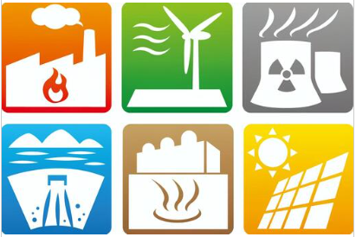
Q39
39 / 54
📝 用語名問題
「発電機」の説明として正しいのはどれでしょうか？
A
外部から加えたエネルギー（回転など）を使って電気エネルギーに変換する装置。非常用・自家用発電に使われる
B
電気が流れる道（ルート）のこと。電源・導体・負荷・スイッチなどが組み合わさって構成される電気の経路
C
電圧がかかっている状態＝電流が流れている電線や機器のこと。感電の危険があるため適切な絶縁や保護が必要
D
高圧・低圧の電力ケーブル。架橋ポリエチレン絶縁ビニルシースケーブルの略で、耐熱性・耐水性に優れる
電気用語クイズ 基本編

Slide 79
Q39 正解・解説
39 / 54
✓ 正解
A 発電機
📋 解説
発電機（はつでんき）
外部から加えたエネルギー（回転など）を使って電気エネルギーに変換する装置。非常用・自家用発電に使われる
電気用語クイズ 基本編

Slide 80
Q40
40 / 54
📖 解説文問題
次の説明はどの用語のことでしょうか？
多くの電気ケーブルや通信ケーブルをまとめて整理・支持するための構造物。天井や壁に設置される梯子状のラック
A 電力量
B 遮断器
C ケーブルラック
D 金属管
電気用語クイズ 基本編

Slide 81
Q40 正解・解説
40 / 54
✓ 正解
C ケーブルラック
📋 解説
ケーブルラック（けーぶるらっく）
多くの電気ケーブルや通信ケーブルをまとめて整理・支持するための構造物。天井や壁に設置される梯子状のラック
電気用語クイズ 基本編

Slide 82
Q41
41 / 54
📖 解説文問題
次の説明はどの用語のことでしょうか？
照明器具を自由に取り付け・移動・増設できるレール状の配線器具。店舗やギャラリーなどで多く使われる
A 主幹ブレーカー
B 電圧
C ライティングレール
D 金属管
電気用語クイズ 基本編

Slide 83
Q41 正解・解説
41 / 54
✓ 正解
C ライティングレール
📋 解説
ライティングレール（らいてぃんぐれーる）
照明器具を自由に取り付け・移動・増設できるレール状の配線器具。店舗やギャラリーなどで多く使われる
電気用語クイズ 基本編

Slide 84
Q42
42 / 54
📝 用語名問題
「弱電設備」の説明として正しいのはどれでしょうか？
A
48V以下の電圧で電気信号として使用し情報を伝達するための設備。電話・インターネット・TV・インターホンなどが含まれる
B
電気を通すために電線（コード）をつないで電気機器や設備を使えるようにする工事のこと。建物の電気設備工事の基本
C
電気の配線にコードを接続するために壁などに設けるプラグの差込み口のこと。単相2極・3極など様々な規格がある
D
コンピュータやネットワーク機器同士を接続してデータをやりとりできるようにするための設備。オフィスや住宅に構築される
電気用語クイズ 基本編

Slide 85
Q42 正解・解説
42 / 54
✓ 正解
A 弱電設備
📋 解説
弱電設備（じゃくでんせつび）
48V以下の電圧で電気信号として使用し情報を伝達するための設備。電話・インターネット・TV・インターホンなどが含まれる
電気用語クイズ 基本編

Slide 86
Q43
43 / 54
📖 解説文問題
次の説明はどの用語のことでしょうか？
コンピュータやネットワーク機器同士を接続してデータをやりとりできるようにするための設備。オフィスや住宅に構築される
A 高圧受電設備
B LAN設備
C 検電器
D 金属管
電気用語クイズ 基本編

Slide 87
Q43 正解・解説
43 / 54
✓ 正解
B LAN設備
📋 解説
LAN設備（らんせつび）
コンピュータやネットワーク機器同士を接続してデータをやりとりできるようにするための設備。オフィスや住宅に構築される
電気用語クイズ 基本編

Slide 88
Q44
44 / 54
📖 解説文問題
次の説明はどの用語のことでしょうか？
1つのテレビアンテナで受信した電波を複数の部屋やテレビへ分配するための設備。マンションや集合住宅に設置される
A テレビ共聴設備
B CD管
C 充電部
D 弱電設備
電気用語クイズ 基本編

Slide 89
Q44 正解・解説
44 / 54
✓ 正解
A テレビ共聴設備
📋 解説
テレビ共聴設備（てれびきょうちょうせつび）
1つのテレビアンテナで受信した電波を複数の部屋やテレビへ分配するための設備。マンションや集合住宅に設置される
電気用語クイズ 基本編

Slide 90
Q45
45 / 54
📝 用語名問題
「インターホン」の説明として正しいのはどれでしょうか？
A
主に玄関に設置された呼び出し装置と室内に設置された応答装置で構成される通話設備。防犯・来客確認に使われる
B
建物や空間の用途や目的に応じて適切な明るさ・色温度・光源の種類・配置などを設計する作業。快適で省エネな照明環境を実現する
C
多くの電気ケーブルや通信ケーブルをまとめて整理・支持するための構造物。天井や壁に設置される梯子状のラック
D
電気回路のオン・オフや切り替えを行うための器具。照明・換気扇・電熱器など様々な電気機器の制御に使われる
電気用語クイズ 基本編

Slide 91
Q45 正解・解説
45 / 54
✓ 正解
A インターホン
📋 解説
インターホン（いんたーほん）
主に玄関に設置された呼び出し装置と室内に設置された応答装置で構成される通話設備。防犯・来客確認に使われる
電気用語クイズ 基本編

Slide 92
Q46
46 / 54
📖 解説文問題
次の説明はどの用語のことでしょうか？
火災によって発生する熱・煙・炎などを感知して警報を発し在館者に知らせるための設備。消防法により設置が義務付けられている
A 導体
B ケーブルラック
C テレビ共聴設備
D 火災報知設備
電気用語クイズ 基本編

Slide 93
Q46 正解・解説
46 / 54
✓ 正解
D 火災報知設備
📋 解説
火災報知設備（かさいほうちせつび）
火災によって発生する熱・煙・炎などを感知して警報を発し在館者に知らせるための設備。消防法により設置が義務付けられている
電気用語クイズ 基本編

Slide 94
Q47
47 / 54
📖 解説文問題
次の説明はどの用語のことでしょうか？
停電時や災害時に備えて避難経路を照らし安全に避難を助けるための照明器具。充電式バッテリーを内蔵している
A 低圧受電設備
B 分電盤
C ケーブルラック
D 非常灯
電気用語クイズ 基本編

Slide 95
Q47 正解・解説
47 / 54
✓ 正解
D 非常灯
📋 解説
非常灯（ひじょうとう）
停電時や災害時に備えて避難経路を照らし安全に避難を助けるための照明器具。充電式バッテリーを内蔵している
電気用語クイズ 基本編

Slide 96
Q48
48 / 54
📝 用語名問題
「誘導灯」の説明として正しいのはどれでしょうか？
A
住宅分電盤の一番最初に設置されているブレーカー。使用電力が契約アンペアを超えると遮断し、建物全体の電力を管理する
B
火災や緊急時の避難を安全に行うために避難口や避難方向を示すための照明器具。緑色地に白い絵文字で表示される
C
電気回路に過電流や異常な状態が発生した際にその電流を遮断し回路や電気機器を保護する装置。ブレーカーの一種
D
電線保護や隠蔽目的で用いられる金属製の電線管。直管型の鋼製電線管や屈曲が可能な可とう電線管（金属製可とう電線管）がある
電気用語クイズ 基本編

Slide 97
Q48 正解・解説
48 / 54
✓ 正解
B 誘導灯
📋 解説
誘導灯（ゆうどうとう）
火災や緊急時の避難を安全に行うために避難口や避難方向を示すための照明器具。緑色地に白い絵文字で表示される
電気用語クイズ 基本編

Slide 98
Q49
49 / 54
📖 解説文問題
次の説明はどの用語のことでしょうか？
ある面にどれだけの光が当たっているかを示す物理量。単位はルクス（lux）。照明設計の基準値として使われる
A 照度
B インターホン
C UPS
D PF管
電気用語クイズ 基本編

Slide 99
Q49 正解・解説
49 / 54
✓ 正解
A 照度
📋 解説
照度（しょうど）
ある面にどれだけの光が当たっているかを示す物理量。単位はルクス（lux）。照明設計の基準値として使われる
電気用語クイズ 基本編

Slide 100
Q50
50 / 54
📖 解説文問題
次の説明はどの用語のことでしょうか？
建物や空間の用途や目的に応じて適切な明るさ・色温度・光源の種類・配置などを設計する作業。快適で省エネな照明環境を実現する
A 照明計画
B 漏電ブレーカー
C 接地
D CD管
電気用語クイズ 基本編

Slide 101
Q50 正解・解説
50 / 54
✓ 正解
A 照明計画
📋 解説
照明計画（しょうめいけいかく）
建物や空間の用途や目的に応じて適切な明るさ・色温度・光源の種類・配置などを設計する作業。快適で省エネな照明環境を実現する
電気用語クイズ 基本編

Slide 102
Q51
51 / 54
📝 用語名問題
「充電部」の説明として正しいのはどれでしょうか？
A
電気の電圧を上げたり下げたりして電力の効率的な送電・利用を可能にする装置（トランス）。鉄心と巻線で構成される
B
電力供給システムにおいてメインの配電盤から各部屋や設備への電力を分配する装置。ブレーカー類が内蔵されている
C
プラスチック フレキシブル コンジットの略。電線・ケーブルの保護管として使われる可撓性のある合成樹脂製配管
D
電圧がかかっている状態＝電流が流れている電線や機器のこと。感電の危険があるため適切な絶縁や保護が必要
電気用語クイズ 基本編

Slide 103
Q51 正解・解説
51 / 54
✓ 正解
D 充電部
📋 解説
充電部（じゅうでんぶ）
電圧がかかっている状態＝電流が流れている電線や機器のこと。感電の危険があるため適切な絶縁や保護が必要
電気用語クイズ 基本編

Slide 104
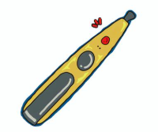
Q52
52 / 54
🔍 写真問題
この写真に関係する用語はどれでしょうか？
A
B
誘導灯
VE管
C
D
検電器
系統連系
ヒント: よみ → （けんでんき）
電気用語クイズ 基本編

Slide 105
Q52 正解・解説
52 / 54
✓ 正解
C 検電器
📋 解説
検電器（けんでんき）
電気設備や配線が通電しているかどうかを確認するための器具。作業前の安全確認に欠かせない工具
電気用語クイズ 基本編

Slide 106
Q53
53 / 54
📖 解説文問題
次の説明はどの用語のことでしょうか？
メガーとも呼ばれる、電線や機器の絶縁状態を測定するための計器。漏電・絶縁劣化の診断に使われる
A コンセント
B テレビ共聴設備
C 接地
D 絶縁抵抗計
電気用語クイズ 基本編

Slide 107
Q53 正解・解説
53 / 54
✓ 正解
D 絶縁抵抗計
📋 解説
絶縁抵抗計（ぜつえんていこうけい）
メガーとも呼ばれる、電線や機器の絶縁状態を測定するための計器。漏電・絶縁劣化の診断に使われる
電気用語クイズ 基本編

Slide 108
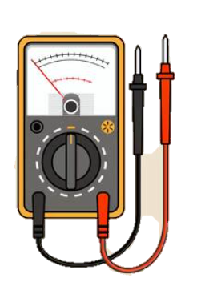
Q54
54 / 54
📝 用語名問題
「テスター」の説明として正しいのはどれでしょうか？
A
電気回路の電圧・電流・抵抗などの電気量を測定するための機器（マルチメーター）。電気工事の現場で広く使われる
B
ある面にどれだけの光が当たっているかを示す物理量。単位はルクス（lux）。照明設計の基準値として使われる
C
電気設備や配線が通電しているかどうかを確認するための器具。作業前の安全確認に欠かせない工具
D
電気機器の金属筐体などを大地に接続し漏電や過電圧が発生した場合に電気を大地に逃がして感電や機器損傷を防ぐ安全対策
電気用語クイズ 基本編

Slide 109
Q54 正解・解説
54 / 54
✓ 正解
A テスター
📋 解説
テスター（てすたー）
電気回路の電圧・電流・抵抗などの電気量を測定するための機器（マルチメーター）。電気工事の現場で広く使われる
電気用語クイズ 基本編

